Slide 1
Makrogazdasági kilátások Inflációs jelentés – 2018. március
Balatoni András| igazgató
Magyar Nemzeti Bank| 2018. március 29.

Slide 2
Előrejelzésünk fő üzenetei
A gazdasági növekedés idén tovább gyorsul, így továbbra is a régió élmezőnyében maradunk
Az előrejelzési horizont végén – az aktuális előrejelzés feltevéseinek teljesülése mellett – a beruházási ciklus kifutása a gazdasági növekedés lassulását okozza
A folyó fizetési mérleg aktívuma mérséklődik, azonban tartósan fennmarad
Az inflációs cél fenntartható elérése korábbi várakozásunkkal összhangban továbbra is 2019 közepén valósul meg
Rövid távon továbbra is jelentős szerep jut a belföldi kereslet erősödésének, amelyben meghatározó a beruházások és a fogyasztás bővülése
Az inflációs cél középtávú elérésével és a reálgazdaság ennek megfelelő mértékű ösztönzésével az alapkamat aktuális szintjének és a jegybanki eszköztár korábbi átalakításával elért laza monetáris kondícióknak a tartós fenntartása van összhangban
A mérsékelt hiány és a gazdasági növekedés támogatja az államadósság csökkenését

Slide 3
Aktuális prognózisunk összevetése a decemberi előrejelzéssel
Decemberi előrejelzés | Aktuális előrejelzés
Infláció
Rövid távon a toleranciasáv alsó felében alakul az árindex | ✓
Az inflációs cél fenntartható elérése 2019 közepén valósul meg | ✓
Reálgazdaság
Dinamikus fogyasztásbővülés | ⬆
Privát beruházások dinamikus növekedése | ⬆
Erősödő nemzetközi konjunktúra | ⬆
Munkapiac
Folytatódik a foglalkoztatás bővülése | ✓
Dinamikus béremelkedés | ⬆

Slide 4
A gazdasági növekedésre vonatkozó előrejelzésünk

Slide 5
Korábbi várakozásainknál is gyorsabb növekedést várunk idén
 | 2018 | 2019 | 2020
Decemberi prognózis | 3,9 | 3,2 | 2,7
Aktuális előrejelzés | 4,2 | 3,3 | 2,7
Dinamikusabb béremelkedés és fogyasztásbővülés
Kedvezőbb nemzetközi konjunktúra
Alacsonyabb beruházási bázis 2017-ről

Slide 6
Az év elején jelentős maradt a bérdinamika
Az idei év januárjában a tavalyi évhez hasonló havi dinamikát figyelhettünk meg a versenyszféra bérdinamikájában.
Annak ellenére, hogy a 2018 évi minimálbér- és garantált bérminimum emelések kisebbek voltak, mint 2017-ben.
Több oka lehet: bértorlódás, vállalatok magatartásának megváltozása, stb.
Az alapfolyamatok alakulásáról a márciusi béradatok jelentenek érdemi információt.
A versenyszféra rendszeres béreinek növekedése
Igazítatlan havi adatok alapján
Forrás: KSH

Slide 7
Idén is marad a kétszámjegyű bérnövekedés
A bérezési alapfolyamat a szűkülő erőforrások következtében erős marad.
Az érdemi minimálbér- és garantált bérminimum emelésének hatása a versenyszféra bérdinamikájára
Forrás: KSH, MNB-becslés

Slide 8
az átlagos munkaerőköltség azonban kevésbé emelkedik, mint a bruttó átlagkereset
A vállalatokat terhelő szociális hozzájárulási adó idén további 2,5 százalékponttal csökken, így a költségoldalról jelentkező inflációs hatás mérsékelt maradhat.
A bruttó átlagkereset és az átlagos munkaerőköltség éves változása a versenyszférában
Forrás | KSH, MNB

Slide 9
A lakossági fogyasztás folytatódó bővülésére számítunk
A gazdasági növekedésben továbbra is meghatározó marad a fogyasztás.
A háztartások fogyasztási kiadásának növekedését érdemben támogatják a kedvező jövedelmi folyamatok és a historikusan magas bizalom.
A fogyasztás emelkedéséhez a téli rezsicsökkentés, valamint a korábban bejelentett nyugdíjprémiumok is hozzájárulnak
A lakosság reáljövedelmének éves változása és összetevőinek alakulása
Forrás: KSH, MNB-előrejelzés

Slide 10
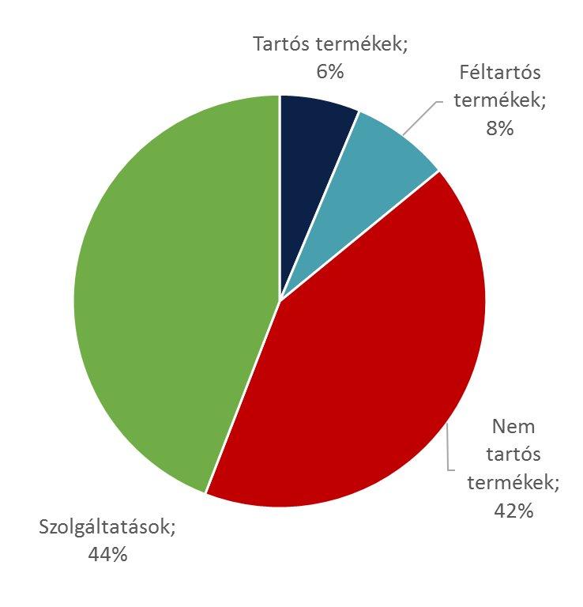
Az elmúlt időszakban a tartósabb termékek fogyasztása dinamikusan emelkedett
Fogyasztási csoportok fogyasztásának éves változása; valamint a fogyasztás szerkezetének alakulása
Forrás: KSH

Slide 11
további helyreállítási potenciál azonosítható a tartós cikkek esetén
A fogyasztás szerkezetének régiós összevetése
Forrás: Eurostat

Slide 12
A nagyberuházások és azok másodkörös hatásai is élénkítik a gazdasági teljesítményt
GÉPIPAR
ÉLELMISZERIPAR
VEGYIPAR
Thyssenkrupp
Mercedes
500 mrd Ft
2016-2020
BBCA Szolnok
MOL
270-280 mrd Ft
2017-2021
Valeo
FAG
Audi-SZIE
REHAU
Hunent
SK Innovation
Visonta
ZF
Krones AG
Hankook
Arconic
SONA
Erbslöh
Bosch
Beckton Dickinson
Sicta
GlaxoSmithKline
Continental
Beruházások iparágak szerint
Forrás: HIPA, sajtóinformációk

Slide 13
2019 végéig a lakásépítések felfutását várjuk…
Az építőipari szerződésállomány negyedéves alakulása
Forrás: KSH

Slide 14
… a jelenlegi szabályozás alapján kifutó kedvezményes lakásáfakulcs azonban a ciklus megtorpanását okozza a horizont második felében
A fővárosi építés alatt álló új lakások tervezett átadása
Forrás: ELTINGA - Lakásriport

Slide 15
2018-at követően a növekedést támogató kormányzati hatások is kifutnak
Amit előretekintve a felfutó effektív felhasználás is támogat.
2019–2020-ra technikai előrejelzésünk alapján csökken az impulzus.
A fiskális impulzus és az effektív forrásfelhasználás alakulása
Forrás: NGM, MNB-előrejelzés

Slide 16
a nemzetgazdasági beruházások 2019-ig tartó dinamikus bővülésére számítunk
Előretekintve a nemzetgazdasági beruházási ráta stabilan 20 százalék felett alakulhat.
Az előrejelzési horizont végén a beruházások ciklikus folyamatainak kifutásával párhuzamosan a beruházási aktivitás mérséklődésére számítunk.
A beruházási ráta alakulása szektoronként
Forrás: KSH, MNB-előrejelzés

Slide 17
A kedvező nemzetközi konjunktúra nyomán a külső kereslet élénkebb bővülését várjuk
Kedvezően alakult fontosabb külkereskedelmi partnereink növekedése.
A nagy nemzetközi intézmények javították növekedési várakozásaikat.
Ugyanakkor az USA protekcionista intézkedései lefelé mutató kockázatokat hordoznak.
GDP-alapú külső keresletünk éves változása
Forrás: KSH, MNB-becslés

Slide 18
A nagyberuházások lezáródása az ipari exportot támogatja
Nagyobb mértékű és tartósabb lehet az ipari termelés felfutása a kiépülő kapacitások következtében.
A 2018 során befejezésre kerülő kapacitásbővítések
Megjegyzés: Információ hiányában az ábra nem tartalmazza a több ütemben elkészülő beruházásokat (pl. Mercedes), illetve a MOL nyáron induló gyűjtőállomását.
Forrás | Sajtóinformációk alapján MNB-gyűjtés

Slide 19
A hazai exportszerkezet következtében az exportpiaci részesedés bővül
A hazai export szektor prociklikusan reagál a külső kereslet élénkülésére.
A Külső kereslet és a piaci részesedés alakulása
Forrás | KSH, MNB-számítás

Slide 20
Az előrejelzési horizonton a exportpiaci részesedés emelkedésére számítunk
Az exportpiaci részesedés változása
Forrás | KSH, MNB-becslés

Slide 21
A belső keresleti tételek felfutása érdemben emeli a gazdaság importszükségletét
EMELKEDŐ IMPORTIGÉNY
Feldolgozóipari nagyberuházások
Tartós és félig tartós termékek fogyasztásának dinamikus emelkedése
Export magas import tartalma
Forrás | MNB

Slide 22
A Hazai növekedésben jelentős szerep jut a belföldi kereslet erősödésének
Termelési oldalról elsősorban a piaci szolgáltatások járulnak hozzá a növekedéshez.
Meghatározó a beruházások és a lakossági fogyasztás bővülése.
Rövid távon a nettó export negatívan járul hozzá a növekedéshez.
Az előrejelzési horizont végén a ciklikus folyamatok kifutásával a gazdasági növekedés lassulására számítunk.
Felhasználási oldali tételek GDP-növekedéshez való hozzájárulása
Forrás: KSH, MNB-előrejelzés

Slide 23
A belső kereslet élénkebb növekedése magyarázza alapvetően a 2018-as magasabb növekedést
A növekedési prognózisunk változásának dekompozíciója
Forrás | MNB-előrejelzés

Slide 24
a termelékenység javulására számítunk előretekintve
A gazdasági konjunktúra felívelő szakaszában a gazdaság növekedése és a munkatermelékenység emelkedése jellemzően egymást erősítő folyamatok (Kaldor–Verdoorn-szabály).
Előretekintve a termelékenység további javulását várjuk.
A munkatermelékenység éves változása
Megjegyzés: Nemzeti számlás foglalkoztatás alapján
Forrás | KSH, MNB-előrejelzés

Slide 25
A folyó fizetési mérleg többlete enyhén mérséklődik, Majd az előrejelzési horizont végén emelkedik
A folyó fizetési mérleg alakulása
Forrás | KSH, MNB-előrejelzés

Slide 26
Az infláció alakulására vonatkozó előrejelzésünk

Slide 27
A 2017-es inflációra vonatkozó előrejelzésünk a teljes horizonton pontosnak bizonyult
A 2017-es évi inflációra vonatkozó MNB- és piaci előrejelzések
Megjegyzés: A sáv a Reuters által megkérdezett elemzők előrejelzéseinek terjedelmét mutatja.
Forrás | KSH, MNB, Reuters

Slide 28
Az elmúlt hónapokban beérkező inflációs adatok megfeleltek várakozásainknak
Az infláció a tolerancia sáv alsó felében alakult a téli hónapokban.
Az infláció és a bázishatások alakulása (éves változás)
Forrás: MNB-előrejelzés

Slide 29
Az inflációs cél elérése várakozásaink szerint továbbra is 2019 közepén valósul meg
Aktuális előrejelzésünk alapján az inflációs cél fenntartható elérése korábbi várakozásunkkal összhangban továbbra is 2019 közepétől várható.
Az inflációra vonatkozó előrejelzésünk alakulása
Forrás: KSH, MNB-előrejelzés

Slide 30
Az árdinamika lényegében változatlan maradt a szolgáltatások esetében
Az év elején a korábbi évekhez hasonló árdinamikát figyeltünk meg.
A termékkör árazását a januári áfacsökkentés befolyásolta.
Az erősen munkaintenzív szolgáltatások
(belföldi üdülés, éttermi szolgáltatás) árdinamikája lényegében nem változott az elmúlt hónapokban.
Piaci szolgáltatások adószűrt éves árváltozása
Forrás | KSH

Slide 31
Az árindex emelkedését A mérséklet inflációs várakozások is visszafogják
A lakosság inflációs várakozásai ez elmúlt időszakban lényegében nem változtak, és továbbra is visszafogott szinten alakulnak.
A lakossági inflációs várakozások alakulása
Forrás | KSH, MNB

Slide 32
A külső infláció továbbra is visszafogott lehet
Az euróban kifejezett olajárra és az eurozóna inflációjára vonatkozó feltevésünk
Forrás | Bloomberg, Eurostat, ECB (március)

Slide 33
Az inflációt alapvetően meghatározó tényezők
Globalizáció
Gazdaságok nyitottabbakká váltak
Digitalizáció
Fegyelmezheti a vállalatok árazási magatartását
Gazdaság ciklikus pozíciójának inflációs hatása
Phillips-görbe ellaposodásaként is ismert jelenség
Jelentősen meggyengült a kapcsolat
Partnerországaink ciklikus pozíciója a meghatározó
Technológiai vívmányok ára csökken
Demográfia
Korösszetétel
Eltartottak aránya
Megváltozó fogyasztási szerkezet
Strukturális tényezők
Forrás | MNB
Notes:
Egy makrogazdasági pályán fontos definiálni, hogy miben tükröződik a versenyképességi fordulat. Ezeket a fordulatokat természetesen szakpolitikáknak kell megteremteniük.
Alapvetően a GDP mindhárom oldalát (termelés, felhasználás, jövedelem) figyelembe vettük a modellezésnél.

Slide 34
A Digitalizáció számos csatornán keresztül mérsékli az inflációt
Olcsóbb infokommunikációs eszközök
Az internet és a digitalizáció alapvetően négy csatornán keresztül fejti ki inflációs hatását:
az e-kereskedelem,
a tudatosabb és jobban informált vásárlók,
az automatizáció, és
az IT-fejlődés (IKT-eszközök).
Bérköltségekre gyakorolt hatás
Digitális technológiai fejlődés
Csökkenő költségek
Automatizáció
Alacsonyabb infláció
Növekvő termelékenység
Tudatosabb és jobban informált vásárlók
Fokozódó verseny
Alacsonyabb felárak
e-kereskedelem
Az internet és a digitalizáció legfontosabb inflációs csatornái
Forrás | Riksbank (2015)

Slide 35
2015 óta az online árak jellemzően alacsonyabbak az USA-ban
Az online és offline árak alakulása az USA-ban és az Eurozónában
Forrás | Cavallo-Rigobon (2016)

Slide 36
Fiskális előrejelzés

Slide 37
Előrejelzésünk szerint az államháztartás ESA-hiánya 2018-ban a GDP 2,2–2,4 százaléka lesz
2018-ban átmenetileg emelkedik az államháztartás hiánya 2017-hez viszonyítva.
2018 után a csökkenéshez a dinamikusan emelkedő adóbevételek és a csökkenő kamatkiadások járulnak hozzá.
2,2-2,4
A költségvetési egyenleg és az állami kamatkiadások alakulása
Az ábrán látható pontbecslés az Országvédelmi Alap törlését vagy felhasználását annak függvényében tételezi fel, hogy melyik esik közelebb a kormányzati hiánycélhoz. Az adatok a nyugdíjrendszer átalakítása miatt 2012-től jelentkező imputált kamatkiadásokat nem tartalmazzák.
Forrás: Eurostat, MNB-előrejelzés

Slide 38
A mérsékelt hiány és a gazdasági növekedés támogatja az államadósság csökkenését
Az államadósság várható alakulása – előretekintve változatlan, 2017. végi árfolyamon számítva
Forrás | MNB-előrejelzés

Slide 39
Az előrejelzés összefoglaló táblája
Forrás: KSH, MNB-előrejelzés

Slide 40
Alternatív forgatókönyvek

Slide 41
Alternatív forgatókönyvek hatása az inflációs és GDP-előrejelzésre
Forrás | MNB

Slide 42
Előrejelzésünk fő üzenetei
A gazdasági növekedés idén tovább gyorsul, így továbbra is a régió élmezőnyében maradunk
Az előrejelzési horizont végén – az aktuális előrejelzés feltevéseinek teljesülése mellett – a beruházási ciklus kifutása a gazdasági növekedés lassulását okozza
A folyó fizetési mérleg aktívuma mérséklődik, azonban tartósan fennmarad
Az inflációs cél fenntartható elérése korábbi várakozásunkkal összhangban továbbra is 2019 közepén valósul meg
Rövid távon továbbra is jelentős szerep jut a belföldi kereslet erősödésének, amelyben meghatározó a beruházások és a fogyasztás bővülése
Az inflációs cél középtávú elérésével és a reálgazdaság ennek megfelelő mértékű ösztönzésével az alapkamat aktuális szintjének és a jegybanki eszköztár korábbi átalakításával elért laza monetáris kondícióknak a tartós fenntartása van összhangban
A mérsékelt hiány és a gazdasági növekedés támogatja az államadósság csökkenését

Slide 43
Köszönjük a megtisztelő figyelmet!

